Slide 1
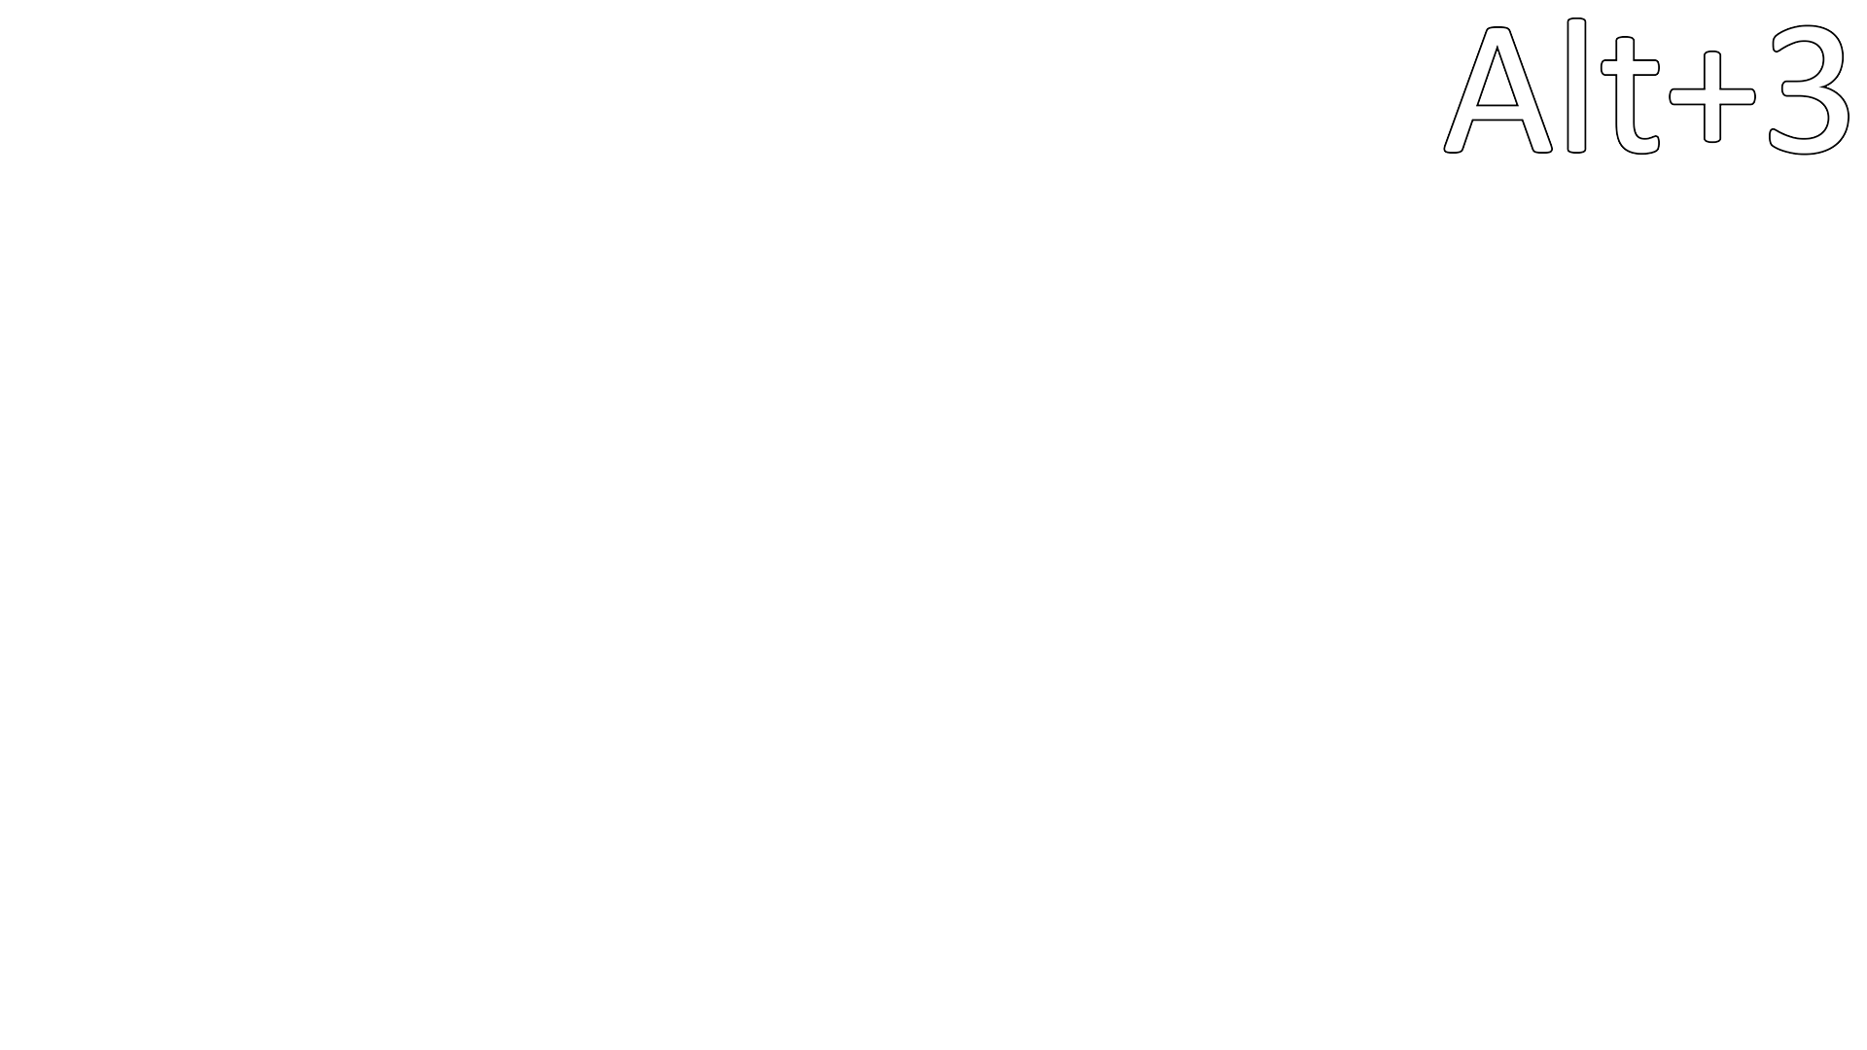
Я ДОЛЖЕН
Пилотный Бородатый Хакатон – Команда №14 Alt+3 Studio
Спикер: Катков Илья

Slide 2
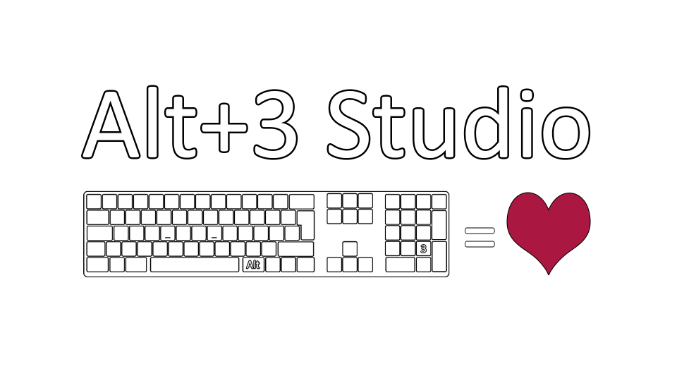

Slide 3
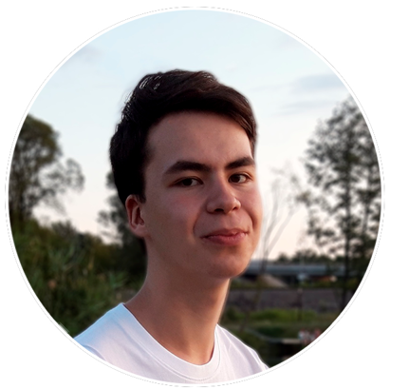
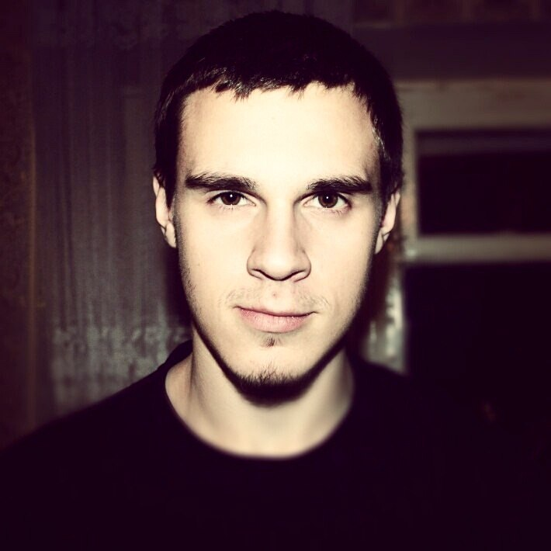
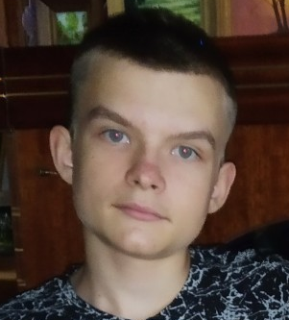
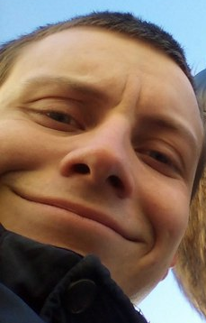
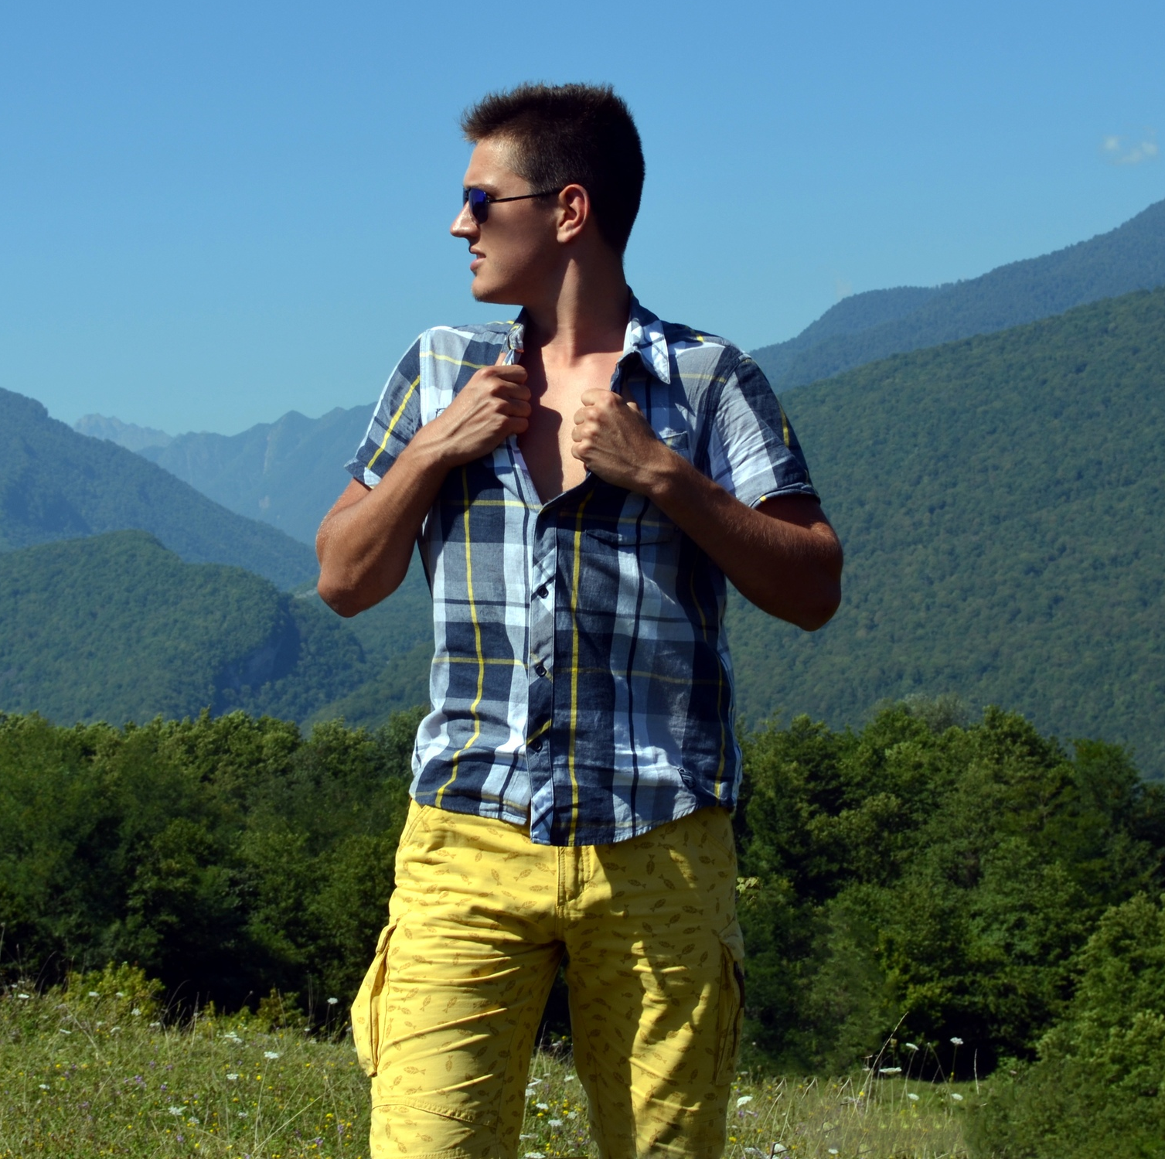
Команда:
Катков Илья, основатель и носитель идеи (настройка сервера БД и создание десктоп клиента)
Суматохин Алексей,
Консультант
Дубинка Иван,
iOS разработчик
Соколов Дмитрий,
Android-разработчик
Серебряков Кирилл,
Frontend-разработчик

Slide 4
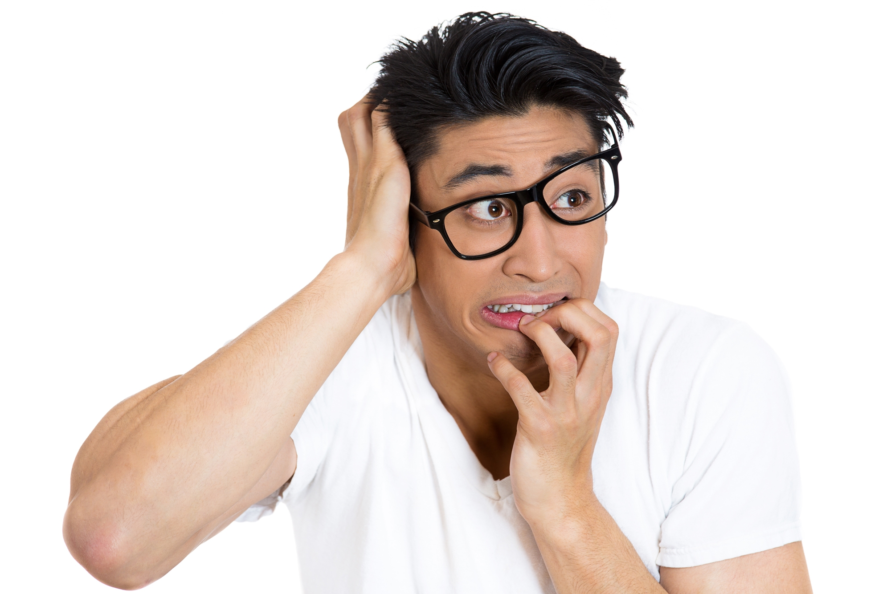
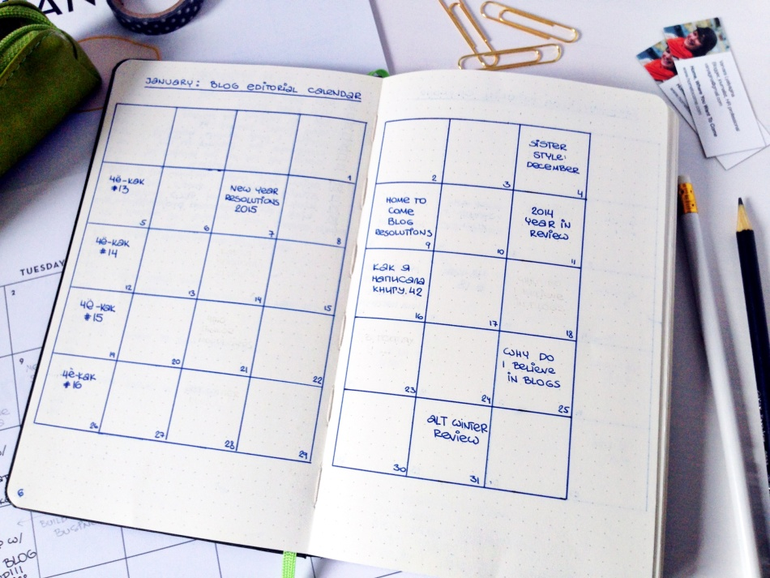
Проблема
Человек зачастую не придерживается четких целей по выполнению задач на день
Бумажный носитель – в топку

Slide 5
Вы до «Я Должен»:

Slide 6
Решение – «Я ДОЛЖЕН»
Единая база данных Ваших задач для всех платформ
Удобный, минималистичный и дружественный интерфейс
"Я должен" – приложение, которое представляет собой список дел на текущий день, которые пользователь "должен" выполнить, будь это какие-либо рабочие задачи, будь это домашние дела.

Slide 7


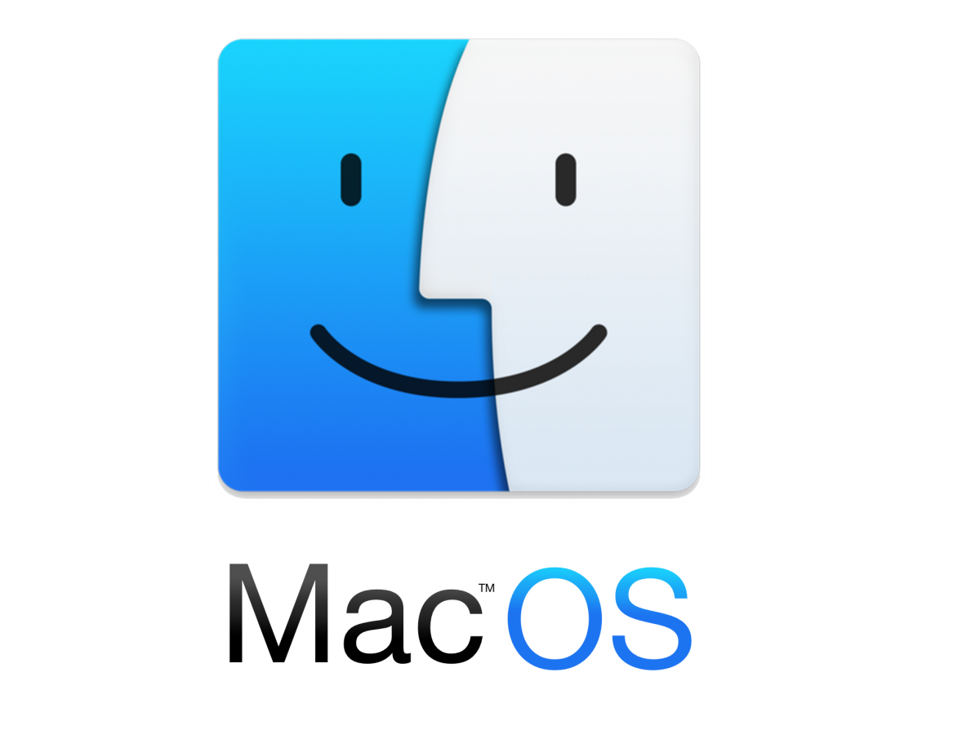





Slide 8
Приложение
Добавить задачу
Отметить выполнение задачи
По надобности удалить задачу
В конце дня вывод статистики

Slide 9

Монетизация:
GDPR (General Data Protection Regulation)
Сбор и передача данных пользователя* *после его согласия

Slide 10
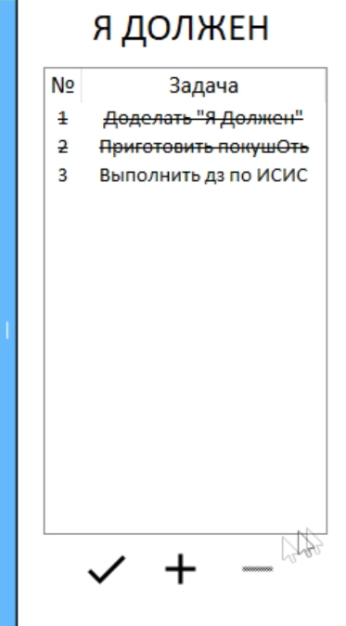
Windows | MacOS | Linux

Slide 11
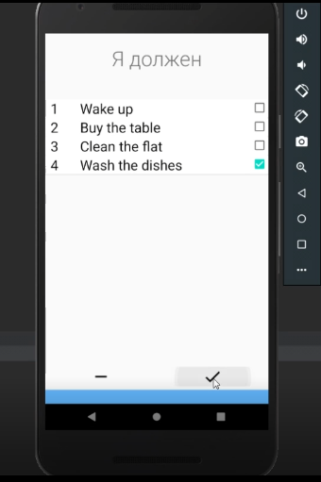
Android

Slide 12
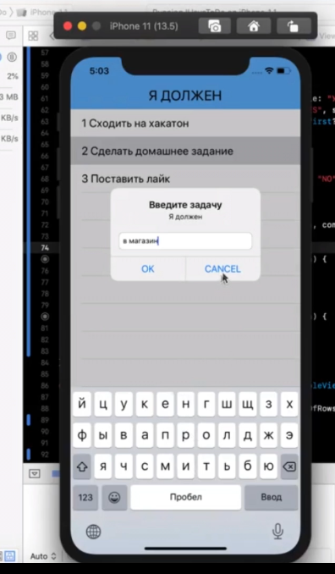
iOS

Slide 13
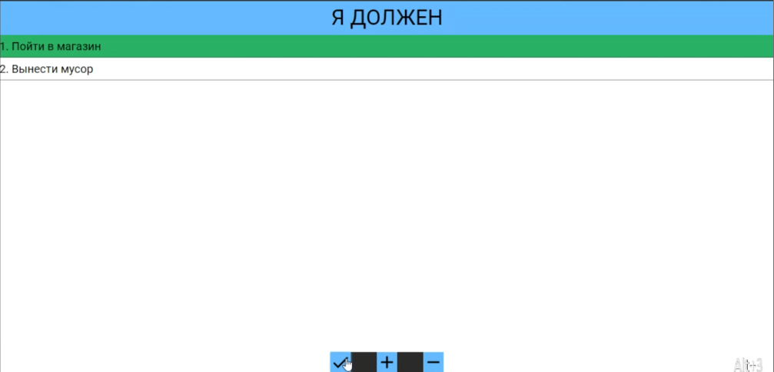
WEB

Slide 14
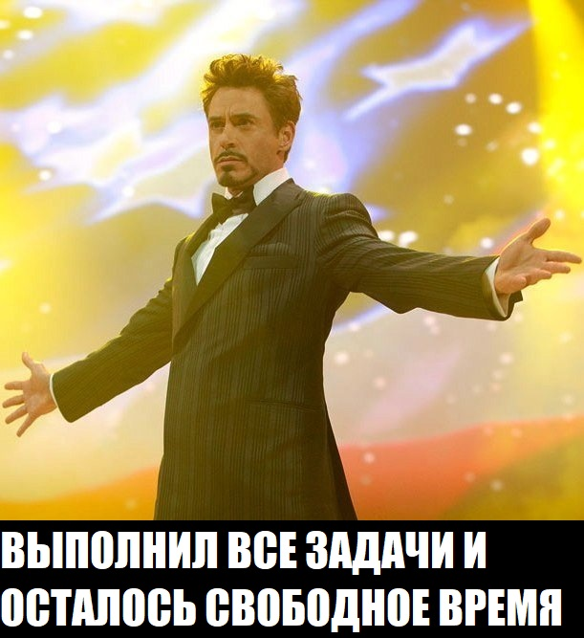
Вы после «Я Должен»:

Slide 15
Спасибо за внимание!
Alt+3 Studio, 2020 год
https://vk.com/alt3s

